Slide 1


UỶ BAN NHÂN DÂN HUYỆN THANH TRÌ
TRƯỜNG MẦM NON XÃ VĨNH QUỲNH
LĨNH VỰC PHÁT TRIỂN NHẬN THỨC
HOẠT ĐỘNG LÀM QUEN VỚI TOÁN
Đề tài: Xếp tương ứng 1-1, Ghép đôi
Lứa tuổi : Mẫu giáo nhỡ 4 - 5 tuổi
Giáo viên: Phạm Thị Nhíp

Slide 2

Trò chơi 1
Ai thông minh

Slide 3




Đâu là cách ghép tương ứng 1 - 1
10
1
2
3
4
5
6
7
8
9
1
2
1 con ong - 1 bông hoa
2 con ong – 1 bông hoa

Slide 4

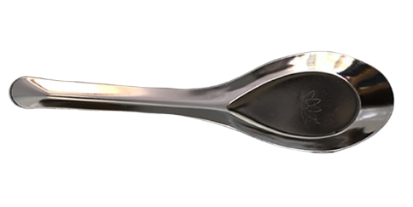
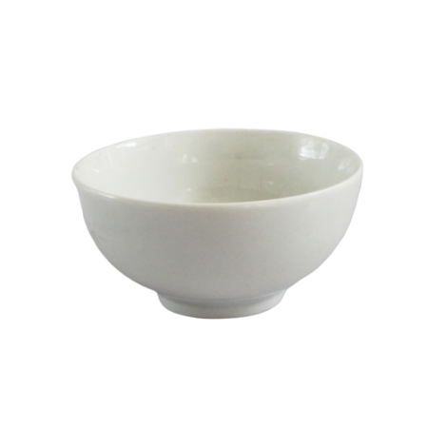



Cách xếp tương ứng 1:1 : 1 cái bát – 1 cái thìa, 1 cái bát – 1 cái thìa, 1 cái bát – 1 cái thìa này là đúng hay sai?
2
10
1
2
3
4
5
6
7
8
1
Đúng
Sai
9

Slide 5
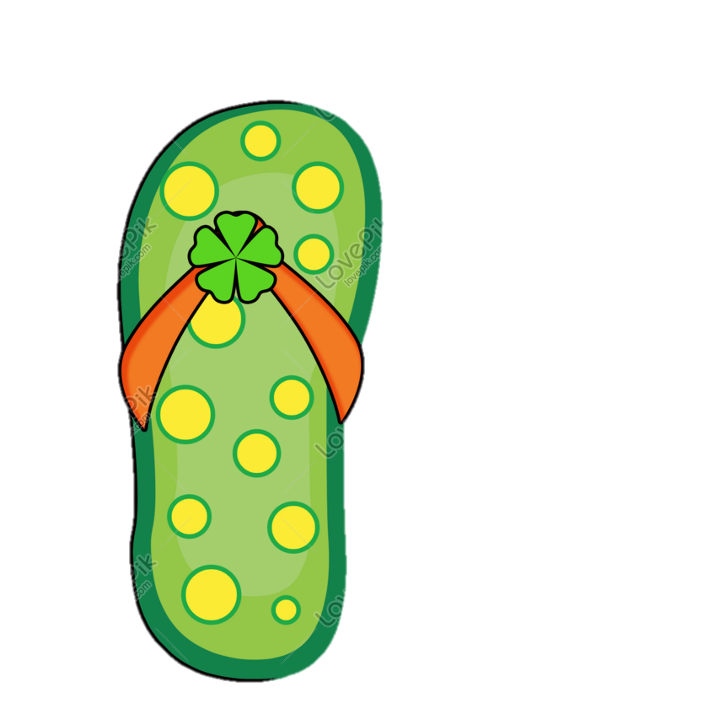
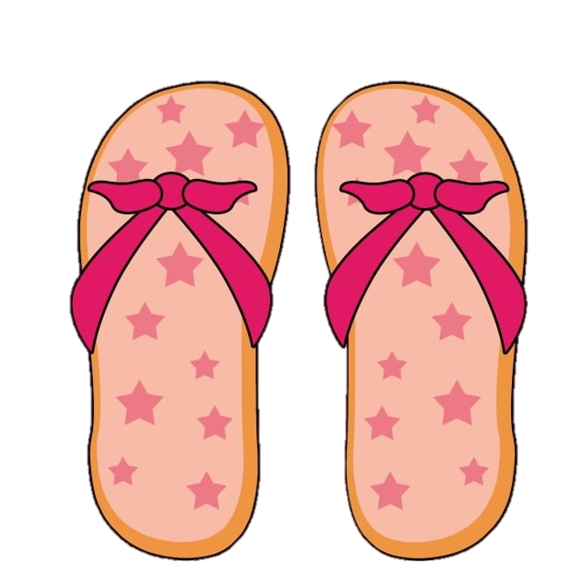
Đâu là cách ghép đôi đúng
5
3
2
1
4
1
2

Slide 6
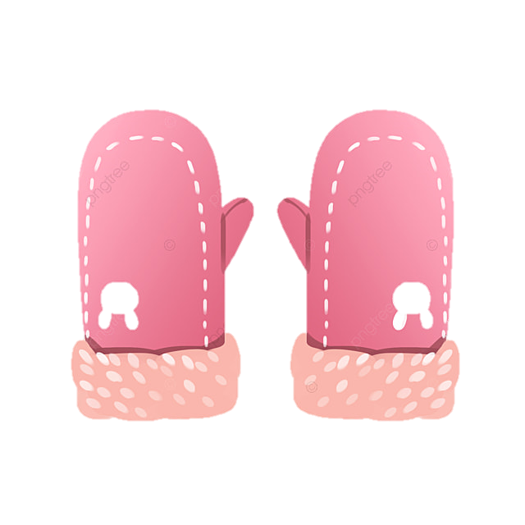

Đâu là cách ghép đôi đúng
5
3
2
1
4
1
2

Slide 7

Trò chơi 2
Đội nào nhanh nhất

Slide 8
Kết thúc

